Slide 1


感知机

Slide 2
01
机器学习简介

Slide 3
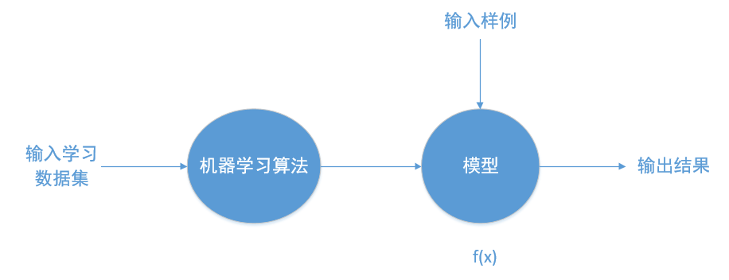
人工智能前沿技术——机器学习
图片 | 标签
img1 | 猫
img2 | 狗
img3 | 猫
… | …
img100 | ?
测试
训练

Slide 4
机器学习基本概念
特征属性
标签
样本
特征属性
标签
编号 | 色泽 | 根蒂 | 纹理 | 好瓜
1 | 青绿 | 蜷缩 | 清晰 | 是
2 | 乌黑 | 蜷缩 | 清晰 | 是
3 | 乌黑 | 稍蜷 | 稍糊 | 否
样本

Slide 5
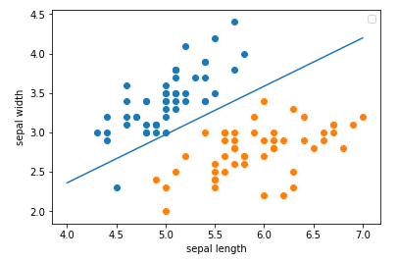
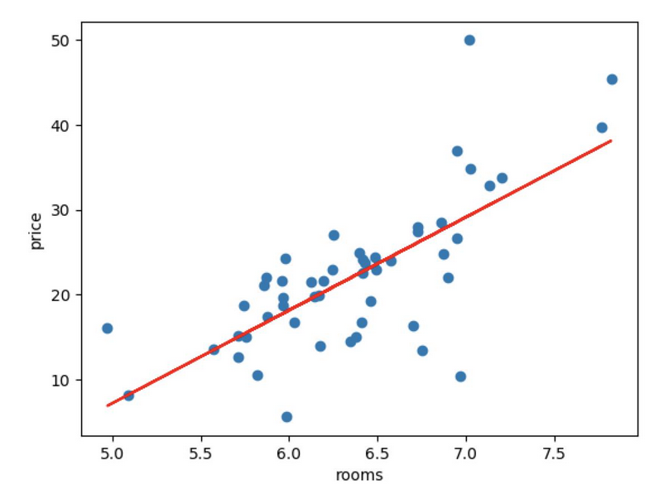
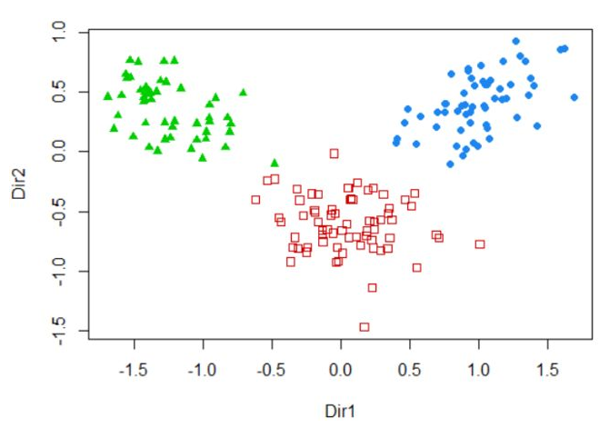
机器学习基本概念
监督学习：给机器的训练数据拥有标记或标签的学习方式是监督学习，可分为分类问题和回归问题
无监督学习：给机器的训练数据没有任何标记或标签，典型的是聚类

Slide 6
02
感知机
(Perceptron)

Slide 7
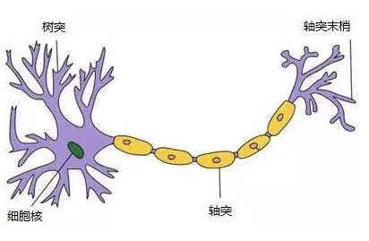
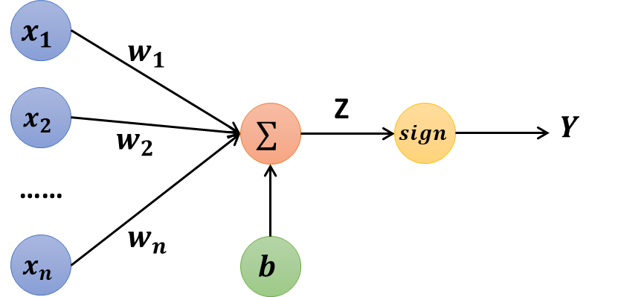
感知机 (Perceptron)
感知机在1957年由Rosenblatt提出， 是神经网络和支持向量机的基础。
感知机是受生物学上人脑的神经元工作机制的启发，也被称为感知准则函数。

Slide 8
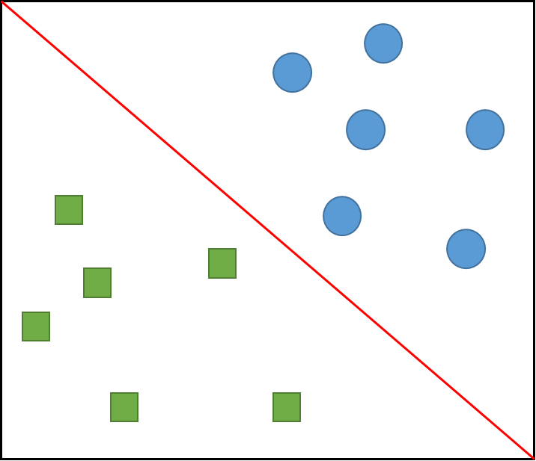
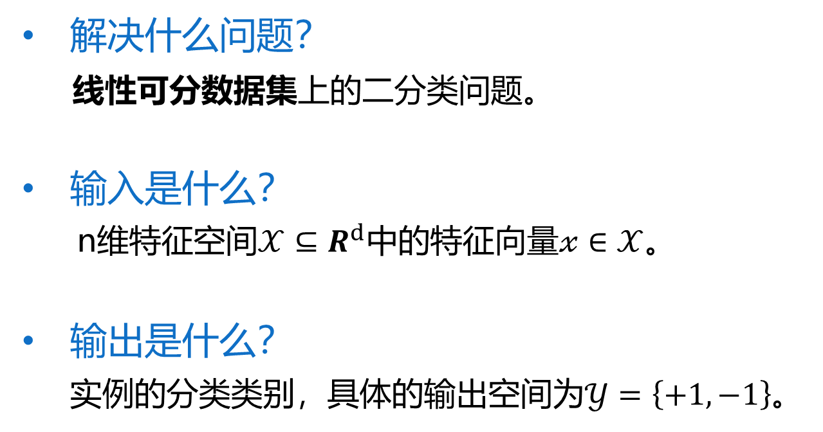
感知机 (Perceptron)
解决什么问题？
线性可分数据集上的二分类问题。
输入是什么？
n维特征空间$𝒳⊆R^{d}$中的特征向量$𝓍∈𝒳$。
输出是什么？
实例的分类类别，具体的输出空间为$𝒴=\left\{+1,−1\right\}$。
编号 | 色泽 | 根蒂 | 纹理 | 好瓜
1 | 青绿 | 蜷缩 | 清晰 | 是
2 | 乌黑 | 蜷缩 | 清晰 | 是
3 | 乌黑 | 稍蜷 | 稍糊 | 否

Slide 9
感知机 (Perceptron)
核心思想： 导入基于误分类的损失函数， 利用梯度下降法对损失函数进行极小化，求得感知机模型

Slide 10
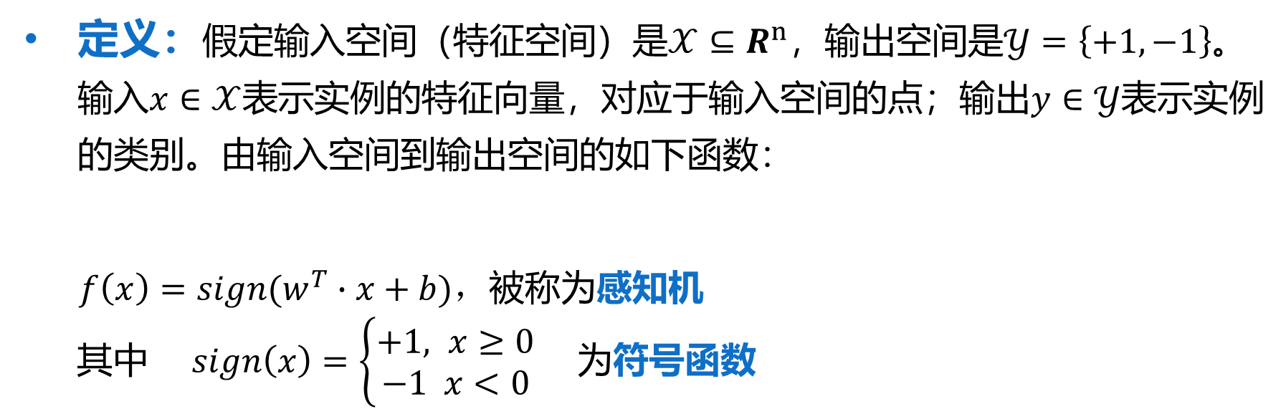
感知机 (Perceptron)
定义：假定输入空间（特征空间）是$𝒳⊆R^{n}$，输出空间是$𝒴=\left\{+1,−1\right\}$。输入$x∈𝒳$表示实例的特征向量，对应于输入空间的点；输出$y∈𝒴$表示实例的类别。由输入空间到输出空间的如下函数：
$f\left(x\right)=sign(w^{T}∙x+b)，$被称为感知机
其中 $sign\left(x\right)=\left\{\begin{aligned}+1, x≥0 \\ &−1 x<0\end{aligned}\right.$ 为符号函数

Slide 11



几何解释
感知机算法就是要找到一个超平面将我们的数据分为两部分
超平面就是维度比我们当前维度空间小一个维度的空间， 例如：我们当前的维度是二维的空间（由数据维度确定，x有多少列就有多大的维度），那么超平面就是一维的，即一条直线。
$$x^{(2)}$$
$$w∙x+b=0$$
$$x^{(1)}$$

Slide 12

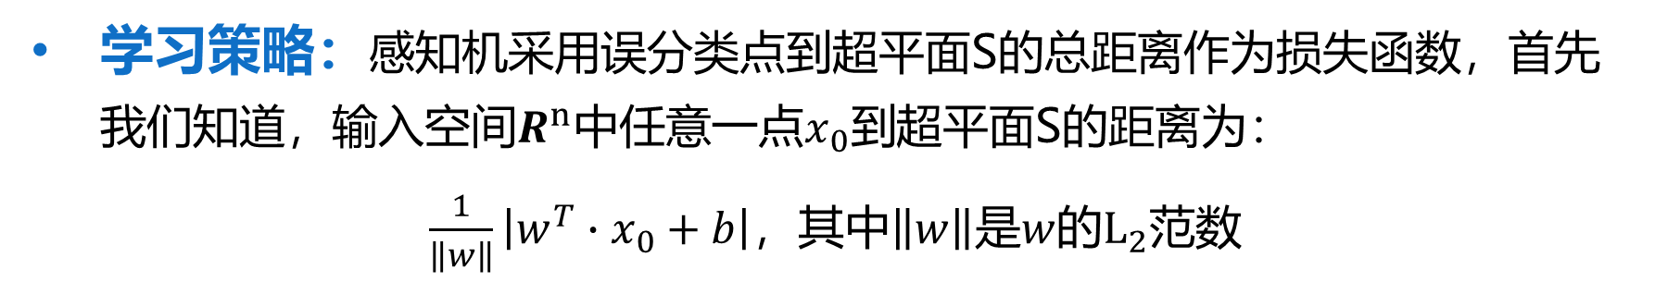

感知机 (Perceptron)
学习策略：感知机采用误分类点到超平面S的总距离作为损失函数，首先我们知道，输入空间$R^{n}$中任意一点$x_{0}到$超平面S的距离为：
$\frac{1}{\left\|w\right\|}\left|w^{T}∙x_{0}+b\right|，$其中$\left\|w\right\|$是$w$的$L_{2}$范数
$$x^{(2)}$$
$$w∙x+b=0$$
$$x^{(1)}$$

Slide 13
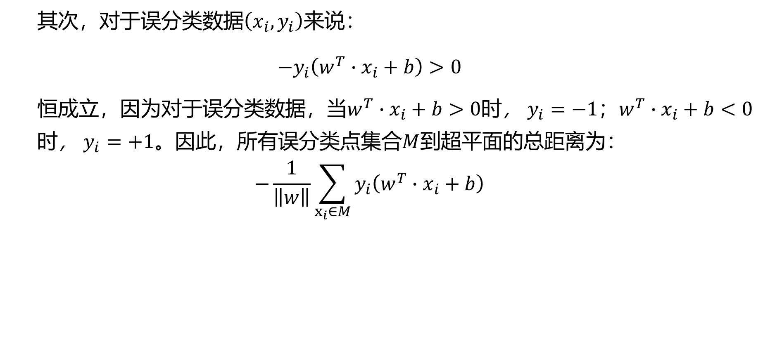
感知机 (Perceptron)
学习策略：感知机采用误分类点到超平面S的总距离作为损失函数，首先我们知道，输入空间$R^{n}$中任意一点$x_{0}到$超平面S的距离为：
$\frac{1}{\left\|w\right\|}\left|w^{T}∙x_{0}+b\right|，$其中$\left\|w\right\|$是$w$的$L_{2}$范数
其次，对于误分类数据$\left(x_{i},y_{i}\right)来说$：
$$−y_{i}\left(w^{T}∙x_{i}+b\right)>0$$
恒成立，因为对于误分类数据，当$w^{T}∙x_{i}+b>0$时， $y_{i}=−1$；$w^{T}∙x_{i}+b<0$时， $y_{i}=+1。$因此，所有误分类点集合$M$到超平面的总距离为：
$$−\frac{1}{\left\|w\right\|}\sum_{x_{i}∈M}{y_{i}\left(w^{T}∙x_{i}+b\right)}$$

Slide 14
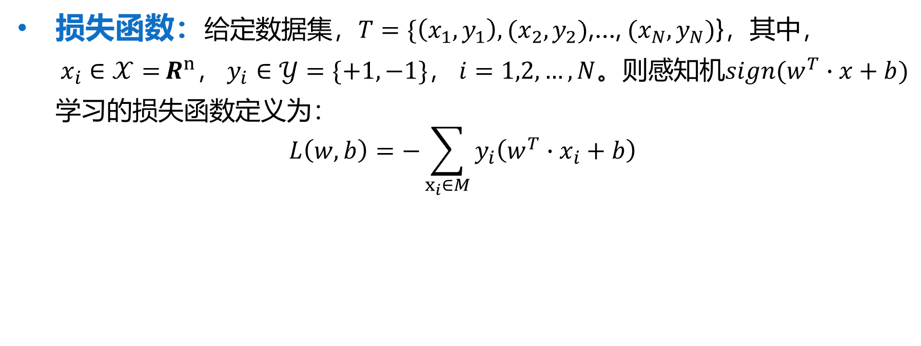
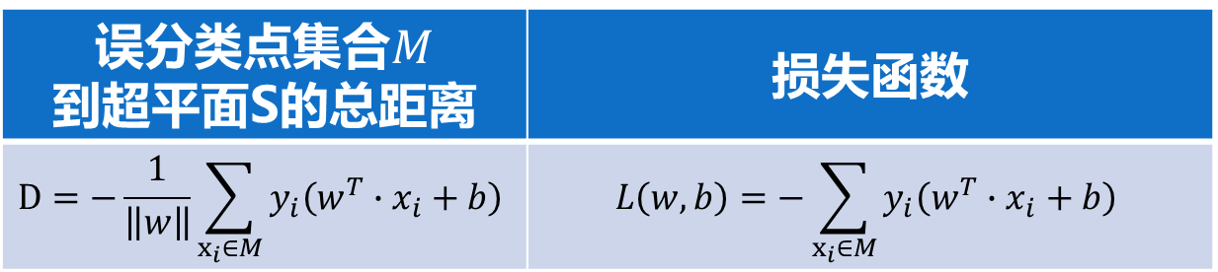
感知机 (Perceptron)
损失函数：给定数据集，$T=\{\left(x_{1},y_{1}\right),(x_{2},y_{2})\text{,…,} (x_{N},y_{N})\text{\}}$，其中， $x_{i}∈𝒳=$ $R^{n}$， $y_{i}∈𝒴=\{+1,−1\}，$ $i=1,2,…,N$。则感知机$sign(w^{T}∙x+b)$学习的损失函数定义为：
$$L\left(w,b\right)=−\sum_{x_{i}∈M}{y_{i}\left(w^{T}∙x_{i}+b\right)}$$
误分类点集合$M$ 到超平面S的总距离 | 损失函数
$$D=−\frac{1}{\left\|w\right\|}\sum_{x_{i}∈M}{y_{i}\left(w^{T}∙x_{i}+b\right)}$$ | $$L\left(w,b\right)=−\sum_{x_{i}∈M}{y_{i}\left(w^{T}∙x_{i}+b\right)}$$

Slide 15
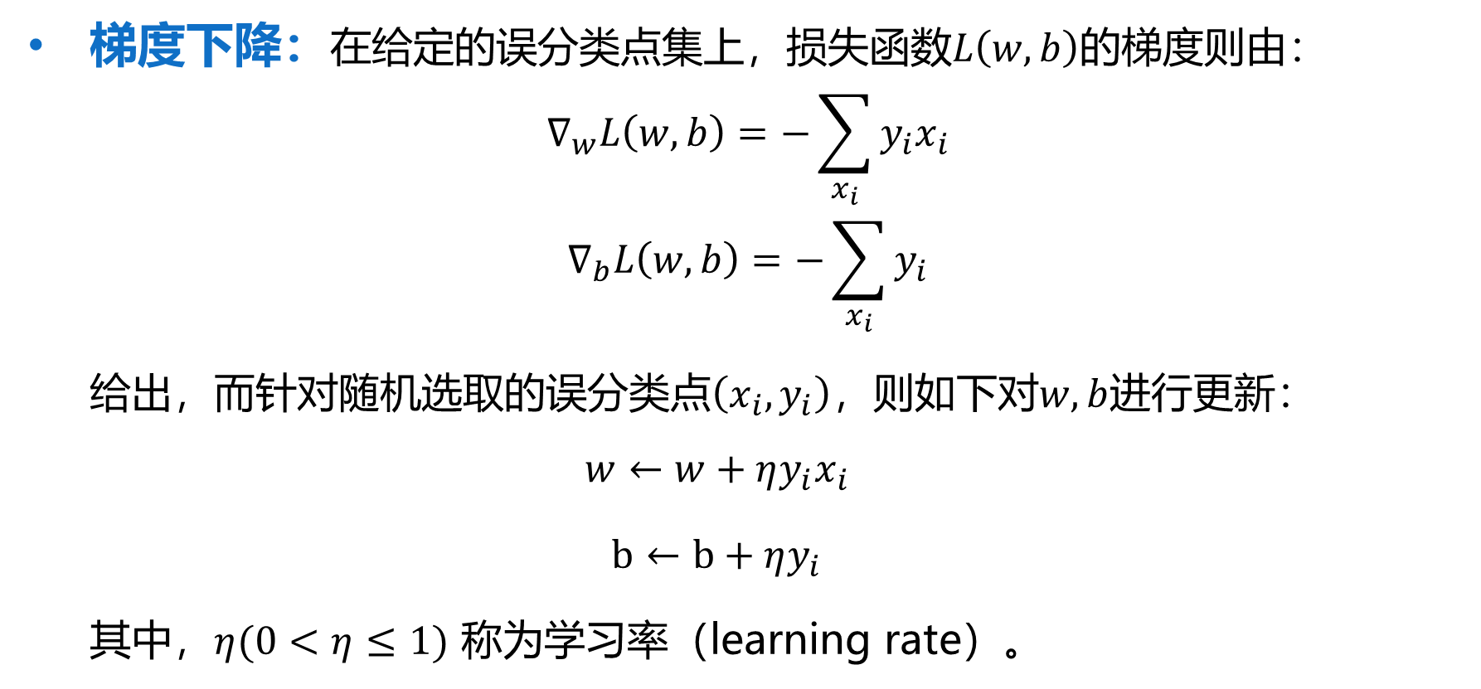
感知机 (Perceptron)
梯度下降：在给定的误分类点集上，损失函数$L\left(w,b\right)$的梯度则由：
$$∇_{w}L\left(w,b\right)=−\sum_{x_{i}}{y_{i}x_{i}}$$
$$∇_{b}L\left(w,b\right)=−\sum_{x_{i}}{y_{i}}$$
给出，而针对随机选取的误分类点$\left(x_{i},y_{i}\right)，$则如下对$w,b$进行更新：
$$w←w+ηy_{i}x_{i}$$
$$b←b+ηy_{i}$$
其中，$η(0<η≤1)$ 称为学习率（learning rate）。

Slide 16
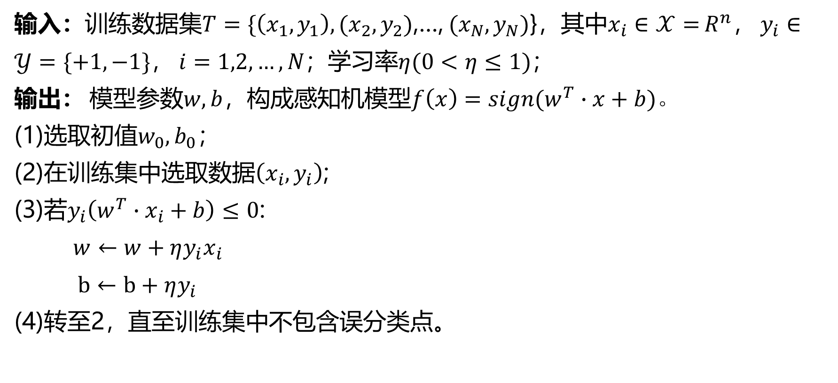
感知机 (Perceptron)
算法描述：
输入：训练数据集$T=\{\left(x_{1},y_{1}\right),(x_{2},y_{2})\text{,…,} (x_{N},y_{N})\text{\}}$，其中$x_{i}∈𝒳=$ $R^{n}$， $y_{i}∈𝒴=\{+1,−1\}$， $i=1,2,…,N；$学习率$η(0<η≤1)$；
输出： 模型$参数w,b$，构成感知机模型$f\left(x\right)=sign(w^{T}∙x+b)。$
(1)选取初值$w_{0},b_{0}$；
(2)在训练集中选取数据$\left(x_{i},y_{i}\right)$;
(3)若$y_{i}\left(w^{T}∙x_{i}+b\right)≤0$:
$w←w+ηy_{i}x_{i}$
$b←b+ηy_{i}$
(4)转至2，直至训练集中不包含误分类点。

Slide 17
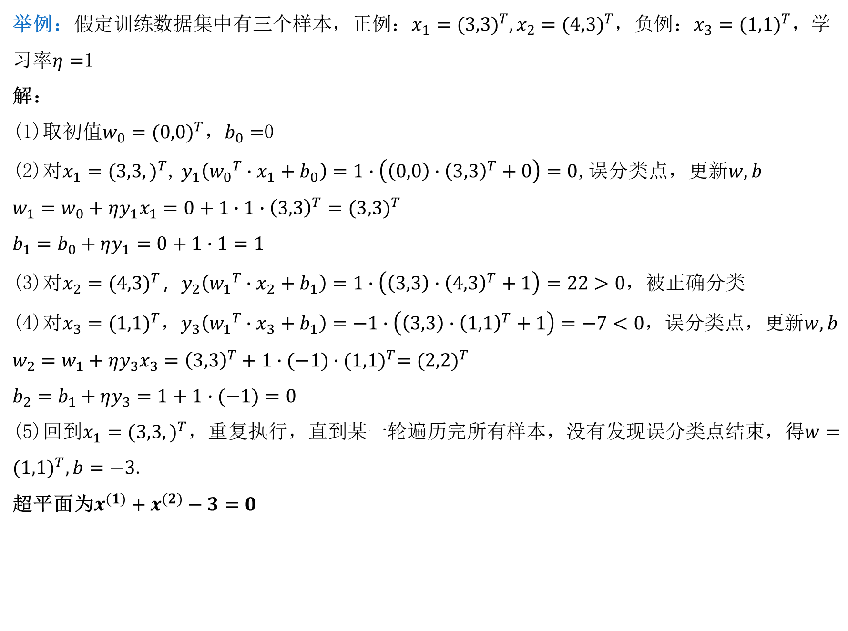
举例：假定训练数据集中有三个样本，正例：$x_{1}={(3,3)}^{T}, x_{2}={(4,3)}^{T}$，负例：$x_{3}={(1,1)}^{T}$，学习率$η=$1
解：
(1)取初值$w_{0}={(0,0)}^{T}$，$b_{0}=$0
(2)对$x_{1}={(3,3,)}^{T}$, $y_{1}\left({w_{0}}^{T}∙x_{1}+b_{0}\right)=1∙\left(\left(0,0\right)∙{\left(3,3\right)}^{T}+0\right)=0$,误分类点，更新$w,b$
$$w_{1}=w_{0}+ηy_{1}x_{1}=0+1∙1∙{\left(3,3\right)}^{T}={(3,3)}^{T}$$
$$b_{1}=b_{0}+ηy_{1}=0+1∙1=1$$
(3)对$x_{2}={(4,3)}^{T}，y_{2}\left({w_{1}}^{T}∙x_{2}+b_{1}\right)=1∙\left(\left(3,3\right)∙{\left(4,3\right)}^{T}+1\right)=22>0$，被正确分类
(4)对$x_{3}={(1,1)}^{T}$，$y_{3}\left({w_{1}}^{T}∙x_{3}+b_{1}\right)=−1∙\left(\left(3,3\right)∙{\left(1,1\right)}^{T}+1\right)=−7<0$，误分类点，更新$w,b$
$$w_{2}={w_{1}+ηy_{3}x_{3}=\left(3,3\right)}^{T}+1∙(−1)∙{(1,1)}^{T}={(2,2)}^{T}$$
$$b_{2}=b_{1}+ηy_{3}=1+1∙(−1)=0$$
(5)回到$x_{1}={(3,3,)}^{T}$，重复执行，直到某一轮遍历完所有样本，没有发现误分类点结束，得$w={(1,1)}^{T},b=−3$.
超平面为$x^{(1)}+x^{(2)}−3=0$

Slide 18
03
实验

Slide 19
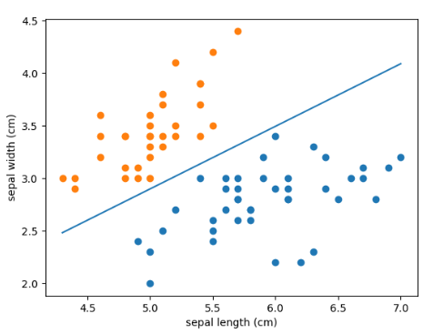
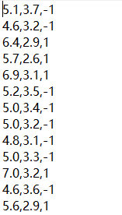
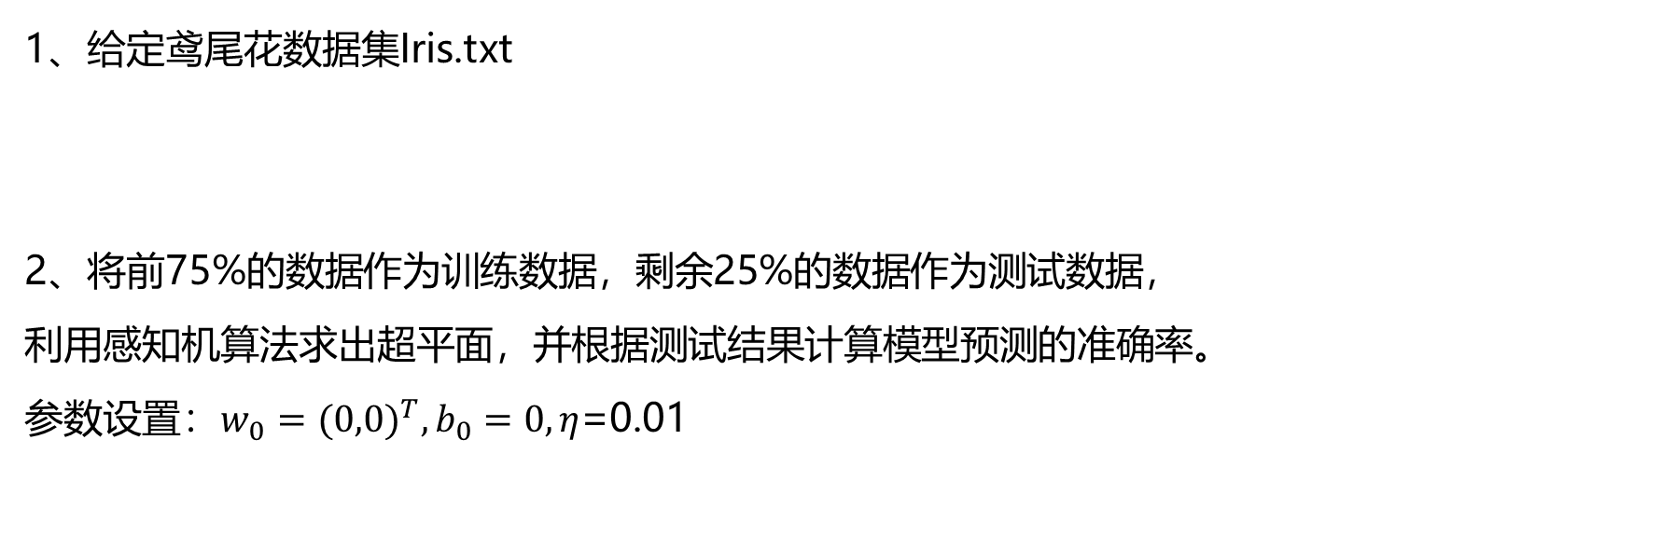
实验
1、给定鸢尾花数据集Iris.txt
2、将前75%的数据作为训练数据，剩余25%的数据作为测试数据，
利用感知机算法求出超平面，并根据测试结果计算模型预测的准确率。
参数设置：$w_{0}={(0,0)}^{T},b_{0}=0,η$=0.01

